Slide 1

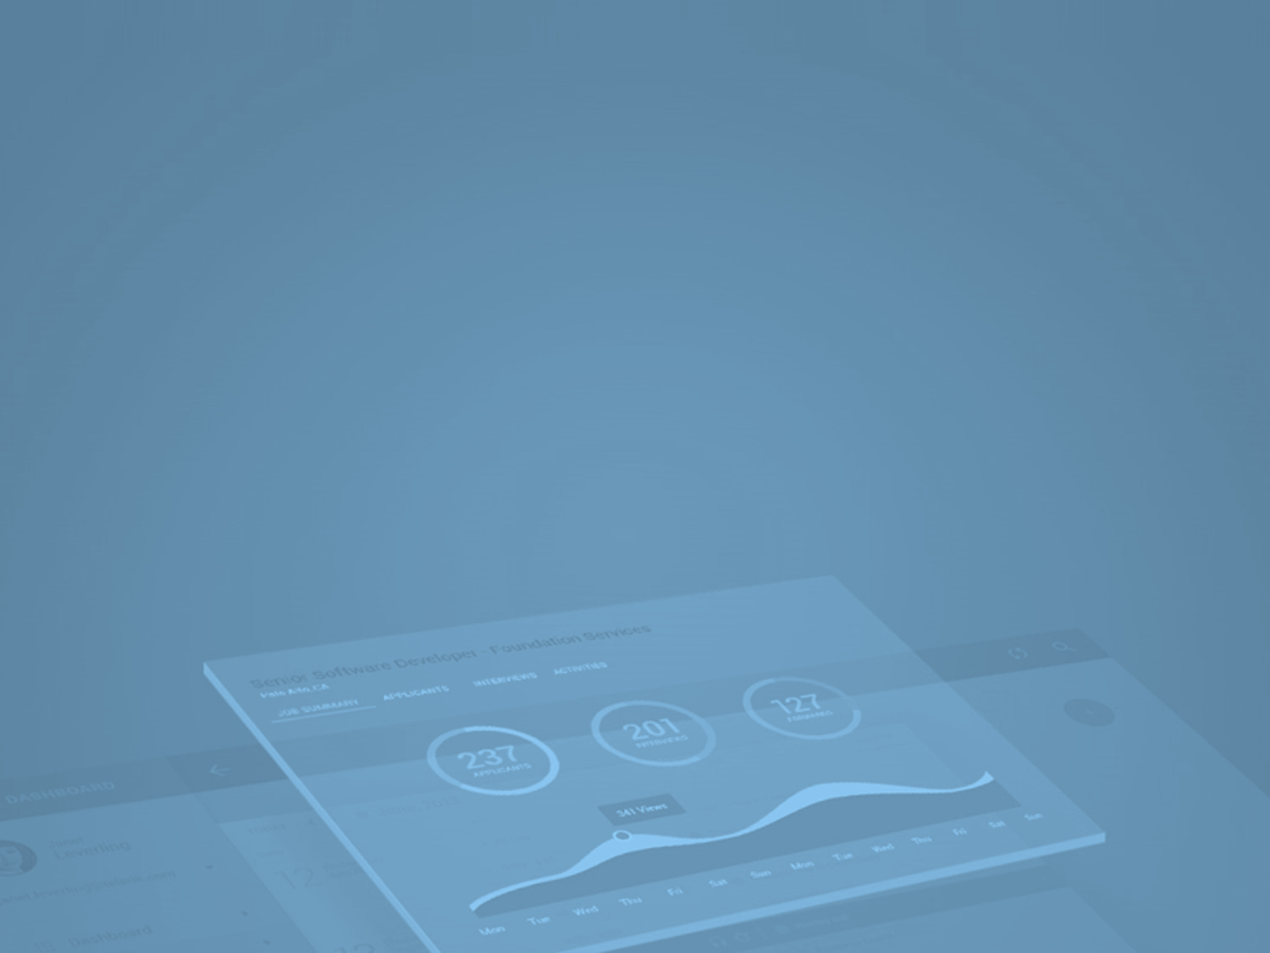
Para agregevas, siempre duplicar la segunda diapo.
Machine Learning II
Clase 1
Conceptos fundamentales de Machine Learning
(Parte 1)

Slide 2


MARÍA BELÉN CAMANDONE
Credits Risk Sr Analyst at Mercado Libre
Contadora Pública
Máster en Cs de Datos
Profe de SQL y Python
https://bit.ly/3T51urh
https://bit.ly/3zKaOtK

Slide 3
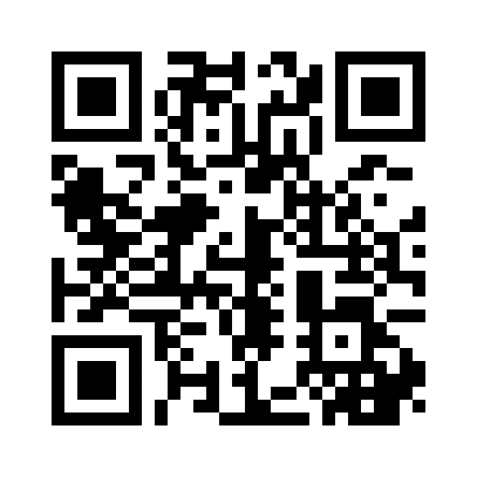

Slide 4
Algunos tips y normas:
Break de 10 minutos a mitad de la clase
Si tienen cámara, prendanla para interactuar
Pregunten, compartan experiencias que sea un ida y vuelta

Slide 5
Reglamento del Obligatorio
Instancias
El trabajo final consta de 2 instancias:
Realización de un modelo (resolver un problema de negocio)
Entrega de un documento de explicación de éste (mismo notebook o documento separado)
Conformación de los equipos
Deben conformarse equipos de 3 integrantes, en caso de que la cantidad de alumnos del grupo del curso no sea múltiplo de 3 se permitirá crear grupos de menos integrantes. En ese caso, debe coordinarse previamente con administración corporativa.
No esté permitido compartir información entre equipos.
‹#›

Slide 6
Reglamento del Obligatorio
Recepción de la Entrega final
Se recibirán los trabajos hasta 15 días luego de la última clase de su grupo.
El documento de texto, deberá ser subido al Salón Virtual de la materia hasta la fecha de entrega en el Capítulo “Obligatorio diciembre 2021, Grupo XXXX”.
Consultas
Los participantes tendrán una instancia de consultas el último día de clase a las 19 hs, con confirmación de asistencia previa.
Sin perjuicio de lo anterior, los alumnos podrán consultar vía mensajes de Moodle todas las dudas que sean necesarias para poder entregar el trabajo final.

Slide 7
Reglamento del Obligatorio
Corrección
La corrección del trabajo se realizará en un máximo de 15 días laborales desde la fecha de entrega y se comunicará vía email de la calificación y observaciones del docente.
Aprobación
La aprobación de la materia se obtendrá con al menos el 70% de los puntos del trabajo final.

Slide 8

Aprendizaje y modelos
¿Qué significa aprender? Podríamos decir que, una vez que aprendemos algo, podemos repetirlo de una manera más o menos detallada. En realidad, aprender implica mucho más que copiar un comportamiento o memorizar una poesía. De hecho, entendemos lo que aprendemos y somos capaces de generalizar ese conocimiento, lo que nos ayuda a reaccionar correctamente ante nuevas personas, lugares y situaciones. (Adaptarse a nuevas situaciones)
Necesito conocer todas las razas de perros para identificar que es un perro?
Notes:
Aprender es más que copiar; implica generalizar para adaptarse a nuevas situaciones.
Objetivo: Explicar que en el aprendizaje automático las máquinas encuentran patrones sin instrucciones explícitas.

Slide 9
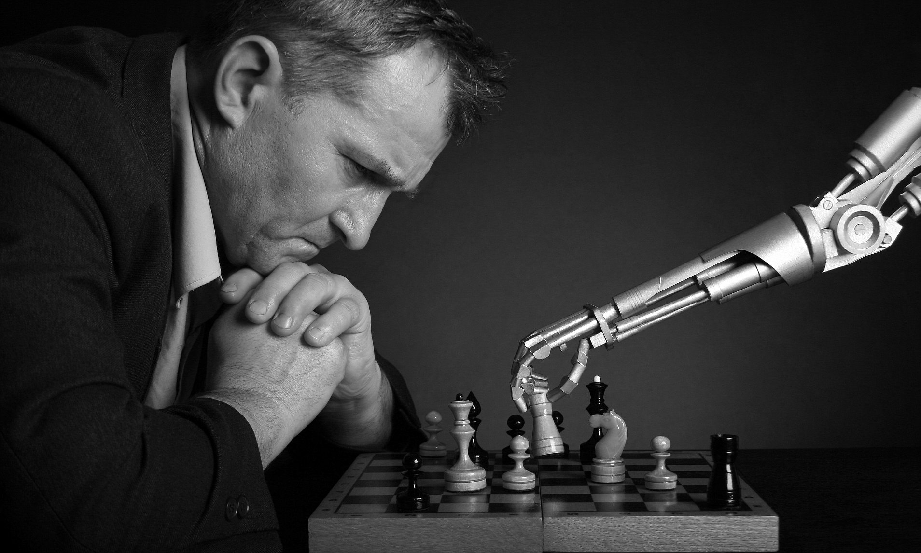
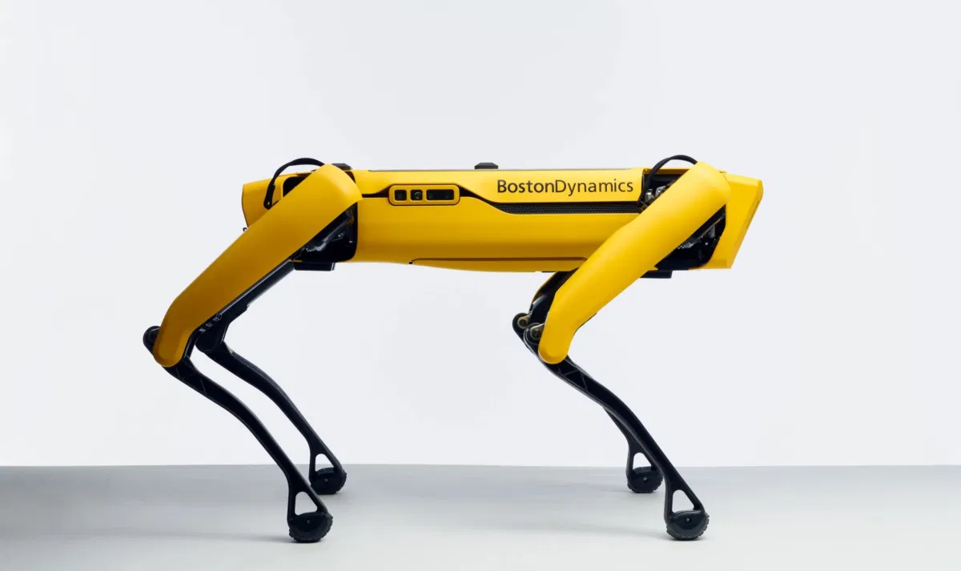
Aprendizaje y modelos
La tecnología ha evolucionado de tal manera que ahora podemos crear máquinas que piensan, o al menos parecen hacerlo. De hecho, la mayoría de los sistemas que llamamos inteligentes sólo son capaces de realizar tareas repetitivas o reaccionar a las entradas externas de acuerdo con lo que sea que los he mostrado a modo de ejemplo.

Slide 10
Video

Slide 11
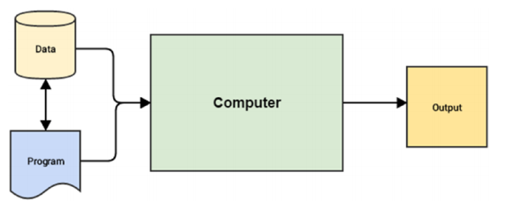
Aprendizaje y modelos
En la programación tradicional damos instrucciones claras, pero en ML dejamos que la máquina descubra patrones a partir de datos.
Por definición, el aprendizaje automático significa enseñar a una máquina o un algoritmo a realizar tareas. Hemos estado haciendo esto durante muchos años, se llama programación. Damos una computadora un conjunto de instrucciones, el orden en el que deben ejecutarse y una serie de opciones de cómo reaccionar a un número limitado de entradas. Si no se conoce la entrada, o si pedimos a la computadora para hacer algo que no está contenido en el programa, entonces fallará,mostrando un error. (Manejo de errores)

Slide 12
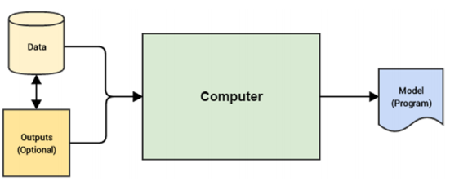
Aprendizaje y modelos
La diferencia entre este paradigma tradicional y el aprendizaje automático es que nunca le diremos a la computadora exactamente qué hacer. La dejaremos descubrir patrones o le daremos muestras de lo que queremos. Usaremos programación, por supuesto, pero solo para definir algoritmos que aprendan en el sentido descrito anteriormente. Desde encontrar la función que representa mejor un conjunto de puntos hasta conducir un automóvil, todo lo que una máquina puede hacer se aprende de esta manera.

Slide 13
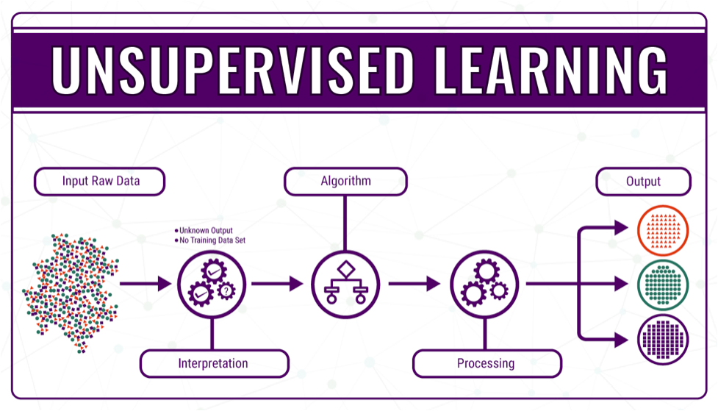
Aprendizaje y modelos
Cuando somos bebés, comenzamos a explorar el mundo que nos rodea. Ya que somos demasiado jóvenes para entender palabras o ejemplos, básicamente experimentamos el mundo a través de nuestros sentidos. En la mayoría de los casos, nadie se sienta a nuestro lado para explicar lo que vemos, oímos, sentimos, saboreamos y olemos. Este es un ejemplo de lo que llamamos aprendizaje no supervisado.
En el aprendizaje no supervisado, los datos de entrenamiento están "sin etiquetar". Sin nuestra ayuda o intervención, los algoritmos (o programas) encontrarán las conexiones necesarias o patrones insospechados en los datos y conocerá los detalles y propiedades del conjunto de datos.(Clustering, agrupamiento)

Slide 14
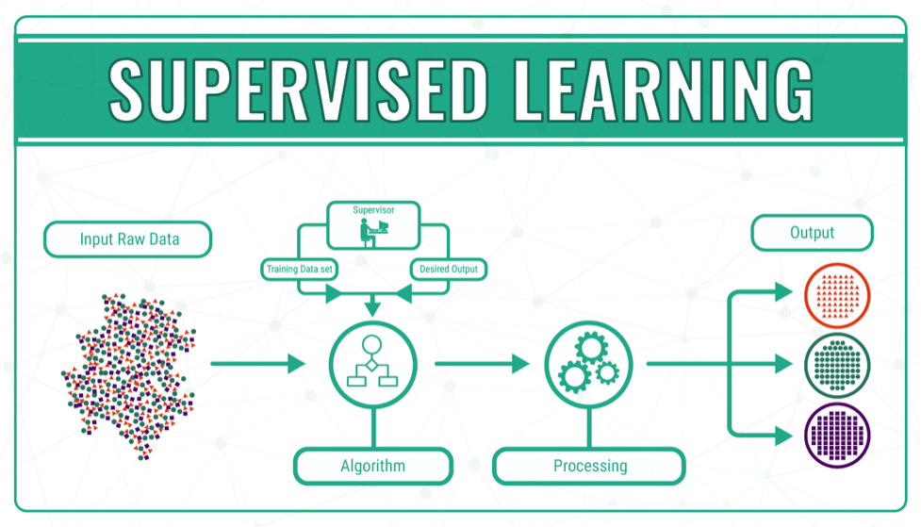
Aprendizaje y modelos
Más tarde, a medida que crecemos, entendemos las palabras y comenzamos a nombrar cosas. Nuestros padres nos dicen cuando vemos un perro o un gato, aprendemos nuestros nombres y los de ellos, y aprendemos a identificar nuestros juguetes de entre los juguetes de otros niños (y pelear por ellos). Sin siquiera darnos cuenta, relacionar algunas características de objetos, animales y personas con sus nombres. Estos son ejemplos de lo que se conoce como aprendizaje supervisado.
En el caso de una computadora, se muestra al algoritmo un conjunto de variables que son representativas de las propiedades del problema y luego aprende cómo estas características se relacionan con el nombre de la etiqueta.

Slide 15
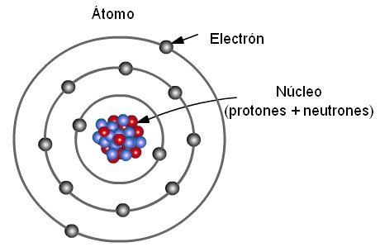
Aprendizaje y modelos
Cada rama del conocimiento científico necesita cálculos matemáticos avanzados e incluso formas completamente nuevas de ver los datos. Sin embargo, la gran mayoría de lo que podemos explicar es solo una fracción del mundo real. Siempre que describamos un fenómeno físico, un evento económico o financiero, o intentar comprender el comportamiento de las personas y grupos, confiamos en versiones simplificadas del problema real. Estos se llaman modelos y hacen posible que construyamos una representación mental de lo que sea que estemos tratando de explicar.
Si el modelo es lo suficientemente preciso, podremos predecir algún evento futuro u obtener algún valor aproximado para un resultado determinado. (Un modelo es una simplificación del mundo real. Nos permite hacer predicciones o entender fenómenos.).El modelo es lo que obtenemos después de aplicar un algoritmo a los datos. Es el producto final que contiene los patrones aprendidos.

Slide 16
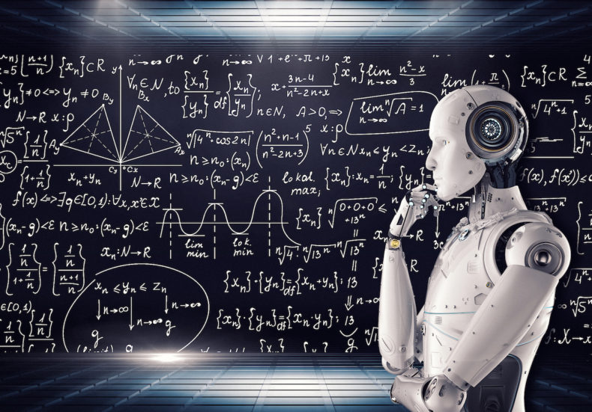
¿Por qué enseñar a una máquina?
Falta de suficiente experiencia humana en un dominio (por ejemplo, simular navegaciones en territorios desconocidos o incluso otros planetas)
Los escenarios y el comportamiento pueden cambiar con el tiempo (por ejemplo, la disponibilidad de infraestructura en una organización, conectividad de red, etc.)
Abordar problemas específicos del dominio a escala con grandes volúmenes de datos con muchas condiciones y limitaciones complejas.
Los seres humanos tienen suficiente experiencia en el dominio, pero es extremadamente difícil explicar formalmente o traducir esta experiencia en tareas computacionales (por ejemplo, reconocimiento del habla, traducción, reconocimiento de escenas, tareas cognitivas, etc.)

Slide 17
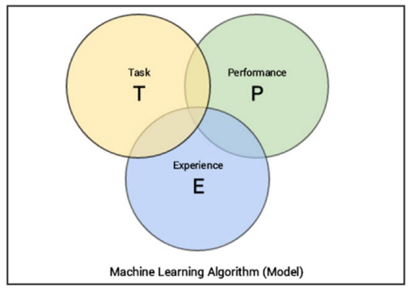
Definición de Machine Learning
Se dice que un programa de computadora aprende de la experiencia E con respecto a alguna clase de tareas T y la medida de desempeño P, si su desempeño en tareas en T, medido por P, mejora con la experiencia E
(Aprender es hacerse cada vez mejor en el desarrollo de esa tarea)

Slide 18
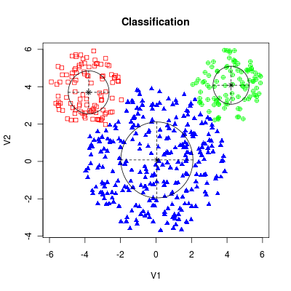
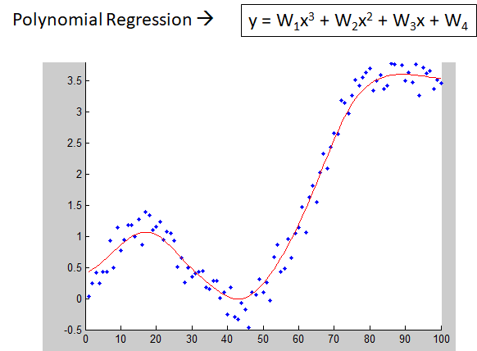
Casos de uso (tareas)
Algunas de las tareas típicas que podrían clasificarse como de Machine Learning son:
Clasificación o categorización: esto generalmente abarca la lista de problemas o tareas en las que la máquina tiene que tomar puntos de datos o muestras y asignar una clase o categoría para cada muestra. Un ejemplo simple sería clasificar imágenes de animales en perros, gatos y cebras.
Regresión: este tipo de tareas generalmente implican realizar una predicción tal que un valor numérico real es la salida, en lugar de una clase o categoría para un conjunto de puntos de entrada. Un ejemplo sería predecir los precios viviendas considerando la superficie, el número de pisos, baños, dormitorios y cocina como atributos de entrada.

Slide 19
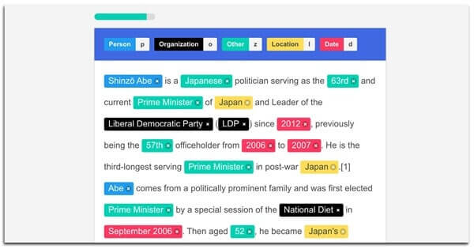
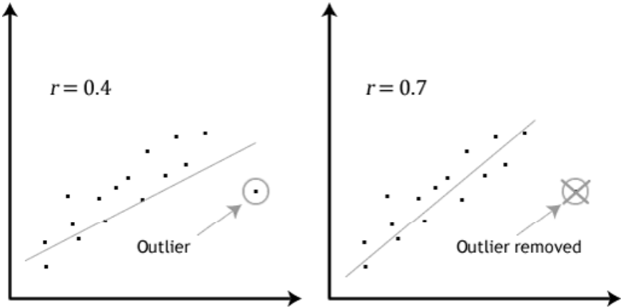
Casos de uso (tareas)
Detección de anomalías: estas tareas implican que la máquina revise los registros de eventos, de transacciones y otros puntos de datos que puedan mostrar patrones inusuales o eventos que son diferentes del comportamiento normal. Ej: indicios de fraude, enfermedades(los outliers se vuelven el eje de mi investigación)
Anotación estructurada: esto generalmente implica realizar algún análisis de los datos de entrada y agregar metadatos estructurados, como anotaciones a los datos originales que representan información adicional y relaciones entre los elementos. Algunos ejemplos serían anotaciones de texto con sus partes del discurso, entidades, gramática y sentimiento. También se pueden hacer anotaciones para imágenes como asignar categorías específicas de píxeles de imagen, anotar áreas específicas de imágenes en función de su tipo, ubicación, etc. Ej: controlar la gramática

Slide 20
Casos de uso (tareas)
Traducción: las tareas de traducción automática consisten en tomar muestras de datos de entrada que pertenecen a un idioma específico y las traducirlas como salida a otro idioma deseado. La traducción basada en lenguaje natural es definitivamente un área enorme que trata con una gran cantidad de datos de texto.
Transcripciones: estas tareas suelen implicar varias representaciones de datos que son generalmente continuos y no estructurados, convirtiéndolos en más estructurados discretos. Los ejemplos incluyen voz a texto, reconocimiento óptico de caracteres, imágenes a texto, etc.

Slide 21

Experiencia (Entrenamiento)
Cualquier algoritmo de aprendizaje normalmente necesita datos para aprender a lo largo del tiempo y realizar una tarea específica (T). El proceso de consumir un conjunto de datos que consta de muestras de datos, tales que un algoritmo o modelo aprende patrones inherentes, se define como la experiencia (E)
El modelo o algoritmo gana experiencia generalmente mediante un proceso iterativo, también conocido como entrenamiento. Cuando una máquina realmente aprende, se basa en datos que se le suministran de vez en cuando, lo que permite para adquirir experiencia y conocimiento sobre la tarea a resolver, de modo que pueda utilizar esta experiencia para predecir o resolver la misma tarea en el futuro para puntos de datos nunca antes vistos.

Slide 22
Performance (P)
Supongamos que tenemos un algoritmo de aprendizaje automático que se supone que realiza una tarea, T, y está ganando experiencia, E, con puntos de datos durante un período de tiempo. Pero, ¿cómo sabemos si está funcionando bien o si se está comportando bien?
La performance (P) suele ser una medida o métrica cuantitativa que se utiliza para ver qué tan bien el algoritmo o el modelo está realizando la tarea, T, con experiencia, E. Mientras que las métricas de rendimiento suelen ser estándar que se han establecido después de años de investigación y desarrollo, cada métrica generalmente se calcula específicamente para la tarea que estamos tratando de resolver en un momento dado.
Las medidas de rendimiento típicas incluyen exactitud, precisión, recuperación, puntuación F1, sensibilidad, especificidad, tasa de error, tasa de clasificación errónea y muchas más.

Slide 23
Performance (P)
Las medidas de desempeño generalmente se evalúan sobre los datos de entrenamiento, así como muestras de datos que el modelo no ha visto o aprendido de antes, que generalmente se conocen como datos de prueba o de test y validación. La idea detrás de esto es generalizar el algoritmo para evitar sesgos mejorar el rendimiento en el futuro sobre datos nuevos.
Siempre se debe recordar que a veces es difícil elegir medidas de desempeño que sean capaces de darnos una idea de qué tan bien se está desempeñando el algoritmo en función del comportamiento o resultado real que es esperado de él. Un ejemplo simple sería que a veces querríamos penalizar la clasificación errónea de falsos positivos más que aciertos o predicciones correctas. (Ej: enfermedades)

Slide 24
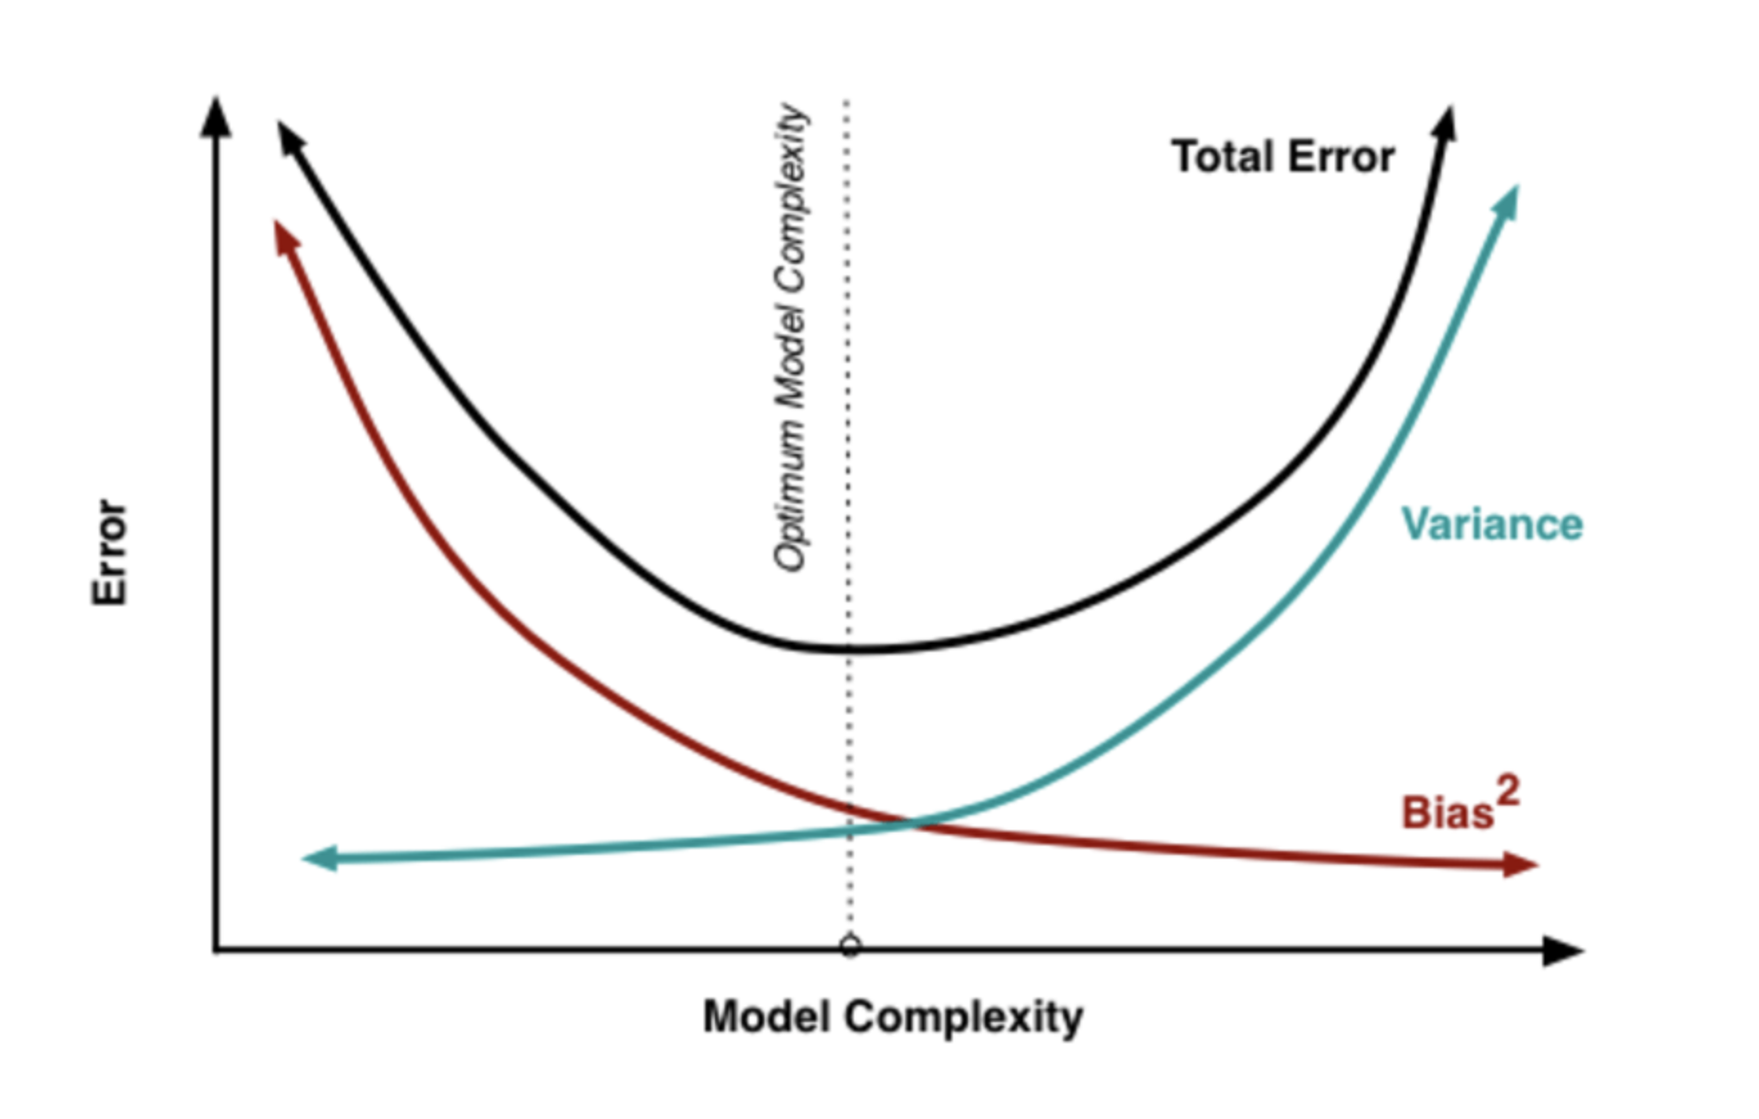
Error Total
Complejidad óptima del modelo
Varianza
2
Sesgo
Complejidad del Modelo
Fuente: researchgate.net
Notes:
El error de generalización tiene dos partes: algo se debe al sesgo y algo se debe a la varianza.
Si tiene un sesgo alto es lo mismo que decir que el modelo tiene una complejidad baja(es muy simple). A medida que aumenta la complejidad el sesgo disminuye.
Hablamos de generalizar cuando nos referimos a que pueda captar lo aprendido en datos nuevos.

Slide 25
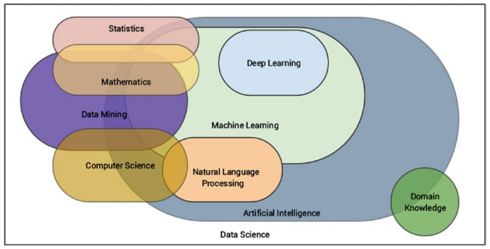
Campo multidisciplinario

